Slide 1
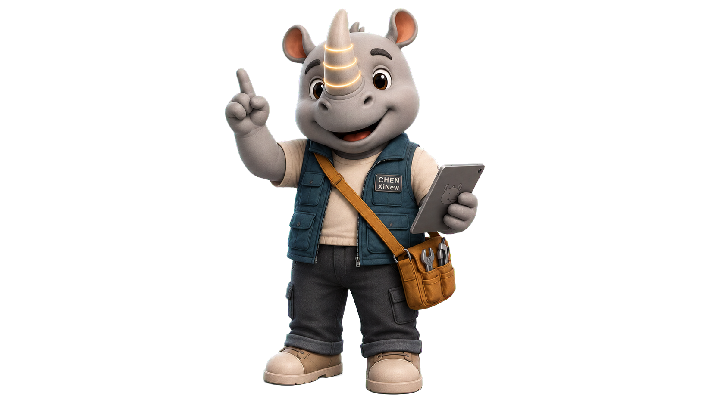
CHEN
XiNew
父子科技學院 · FAMILY RECORDER
SP002 · 01/12
番外篇 SP002
FamilyRecorder
家裡的當下記錄器
聲音留在家，每天只有文字出門一次
番外篇 · 依公開專案製作的介紹
FamilyRecorder：家裡的當下記錄器
XINEW SAYS
Notes:
歡迎回到父子科技學院，我是陳犀牛，今天是番外篇，要介紹爸爸放在網路上的開源專案；這是依專案公開的程式和文件製作的介紹，並非實際使用錄音。
它的名字叫 Family Recorder，翻成中文，就是家庭記錄器。
家裡的一句叮嚀、半夜想到的點子，常常說完幾秒就忘了；它想做的，就是把這些話留下來，而且把隱私放在第一位。
[Sources]
https://github.com/pcpcchen-coder/FamilyRecorder/blob/ff76063ab82fc3884bfe898f45a010372d97607d/README.md

Slide 2
CHEN
XiNew
父子科技學院 · FAMILY RECORDER
SP002 · 02/12
聽、寫、整理
每天自動跑一圈
01 聽
02 寫
03 整理
麥克風一直聽
每 30 秒一段
→
電腦自己把話
變成文字
→
每天 00:10
整理成摘要
今天的主角：FamilyRecorder
FamilyRecorder：家裡的當下記錄器
XINEW SAYS
Notes:
它做事只有三個步驟。第一步是聽：桌上的麥克風一直聽，每三十秒切成一小段。
第二步是寫：電腦自己把有人說話的片段變成文字，不用上網。
第三步是整理：每天半夜十二點十分，把前一天的逐字稿整理成摘要，早上起床就能看。
[Sources]
https://github.com/pcpcchen-coder/FamilyRecorder/blob/ff76063ab82fc3884bfe898f45a010372d97607d/README.md
https://github.com/pcpcchen-coder/FamilyRecorder/blob/ff76063ab82fc3884bfe898f45a010372d97607d/config.example.yaml

Slide 3

CHEN
XiNew
父子科技學院 · FAMILY RECORDER
SP002 · 03/12
需要準備的三樣東西
麥克風、電腦、帳號
01
四麥克風陣列
XVF3800：聽得出聲音的方向
02
Apple 晶片的 Mac
macOS 13 以上，負責辨識和存檔
03
ChatGPT 帳號
要每日摘要才需要；不需要 API 金鑰
FamilyRecorder：家裡的當下記錄器
XINEW SAYS
Notes:
要讓它上班，需要準備三樣東西。第一，一支有四個麥克風的陣列，可以聽出聲音從哪個方向來。
第二，一台使用蘋果晶片的 Mac，負責辨識和存檔。
第三，想要每天的摘要，就用官方工具 Codex，登入自己的 ChatGPT 帳號；不需要另外申請程式用的金鑰。
[Sources]
https://github.com/pcpcchen-coder/FamilyRecorder/blob/ff76063ab82fc3884bfe898f45a010372d97607d/docs/getting-started.md
https://github.com/pcpcchen-coder/FamilyRecorder/blob/ff76063ab82fc3884bfe898f45a010372d97607d/README.md

Slide 4
CHEN
XiNew
父子科技學院 · FAMILY RECORDER
SP002 · 04/12
四個本事
每一段聲音都要過這四關
四個本事
守門
聽寫
防幻覺
認聲音
有人說話才存
在本機變成文字
攔下沒人說的話
可能是誰、從哪來
安靜的時候：不存聲音，也不辨識
FamilyRecorder：家裡的當下記錄器
XINEW SAYS
Notes:
它有四個本事。第一是守門：先判斷這三十秒有沒有人在說話；安靜的時候，不存聲音，也不送去辨識。
第二是聽寫：語音辨識程式 Whisper，直接在這台電腦裡，把話變成文字。
第三是防幻覺，第四是認聲音：猜猜看，這段話可能是誰說的、從哪個方向傳來。
[Sources]
https://github.com/pcpcchen-coder/FamilyRecorder/blob/ff76063ab82fc3884bfe898f45a010372d97607d/README.md
https://github.com/pcpcchen-coder/FamilyRecorder/blob/ff76063ab82fc3884bfe898f45a010372d97607d/docs/privacy.md

Slide 5
CHEN
XiNew
父子科技學院 · FAMILY RECORDER
SP002 · 05/12
聲音留在家，文字才出門
和一般雲端錄音服務比一比
一般雲端錄音
FamilyRecorder
把聲音檔上傳去辨識
≠
聲音留在 Mac，只送文字
原始聲音、聲音特徵、資料庫：不出門
逐字稿文字每天一次，送到自己的帳號
FamilyRecorder：家裡的當下記錄器
XINEW SAYS
Notes:
一般的雲端錄音服務，會把聲音檔上傳到別人的伺服器去辨識。
這個專案剛好相反：原始聲音、聲音特徵和資料庫，通通留在這台電腦裡。
每天只有一份逐字稿的文字，會送到你自己的帳號去整理；連這個都不想要，也可以關掉摘要，整套變成完全離線。
[Sources]
https://github.com/pcpcchen-coder/FamilyRecorder/blob/ff76063ab82fc3884bfe898f45a010372d97607d/README.md
https://github.com/pcpcchen-coder/FamilyRecorder/blob/ff76063ab82fc3884bfe898f45a010372d97607d/docs/privacy.md

Slide 6
CHEN
XiNew
父子科技學院 · FAMILY RECORDER
SP002 · 06/12
防幻覺：還記得第十二堂嗎？
安靜的房間，也可能被寫出一句話
01 硬體把關
02 看信心分數
03 攔重複句
麥克風有沒有聽到人聲
辨識得有沒有把握
一樣的話一直冒出來
攔下的句子寫進檢查紀錄，不丟掉
FamilyRecorder：家裡的當下記錄器
XINEW SAYS
Notes:
還記得第十二堂的幻覺嗎？語音辨識也會幻覺：房間很安靜，或是只有冷氣在響，它卻可能寫出一句根本沒人說過的話。
所以它設了好幾道關卡：看麥克風硬體有沒有聽到人聲、看背景噪音、看辨識的信心分數，一模一樣的句子一再冒出來也要攔。
被攔下來的句子不會丟掉，而是寫進一份檢查紀錄，事後可以查；而且它不封鎖任何特定的句子。
[Sources]
https://github.com/pcpcchen-coder/FamilyRecorder/blob/ff76063ab82fc3884bfe898f45a010372d97607d/config.example.yaml
https://github.com/pcpcchen-coder/FamilyRecorder/blob/ff76063ab82fc3884bfe898f45a010372d97607d/README.md
https://github.com/pcpcchen-coder/FamilyRecorder/blob/ff76063ab82fc3884bfe898f45a010372d97607d/docs/privacy.md

Slide 7
CHEN
XiNew
父子科技學院 · FAMILY RECORDER
SP002 · 07/12
可能是誰？從哪裡來？
音色和方向，兩份獨立的線索
15 秒樣本 → 音色特徵 + 方向角度
音色
方向
逐字稿
像不像已註冊的家人
聲音從幾度傳來
寫可能說話者
不是確認身分：不能拿來開門、付款或當證據
FamilyRecorder：家裡的當下記錄器
XINEW SAYS
Notes:
再來是認聲音。每位家人先錄十五秒的聲音樣本，電腦只留下聲音的特徵，那段錄音不保留。
麥克風陣列還會回報，聲音是從哪個角度傳來；音色和方向，是兩份獨立的線索，一起寫在逐字稿上。
所以逐字稿上寫的是可能說話者，而不是確認身分；它不能拿來開門、付款，也不能當成證據。
[Sources]
https://github.com/pcpcchen-coder/FamilyRecorder/blob/ff76063ab82fc3884bfe898f45a010372d97607d/docs/speakers.md
https://github.com/pcpcchen-coder/FamilyRecorder/blob/ff76063ab82fc3884bfe898f45a010372d97607d/config.example.yaml
https://github.com/pcpcchen-coder/FamilyRecorder/blob/ff76063ab82fc3884bfe898f45a010372d97607d/docs/privacy.md

Slide 8
CHEN
XiNew
父子科技學院 · FAMILY RECORDER
SP002 · 08/12
隱私承諾：能檢查，才可信
一台一直開著麥克風的電腦
一、原始聲音：永遠留在 Mac
二、聲音特徵：只存在本機
三、逐字稿文字：每天出門一次
為什麼可以相信？
摘要程式沒有讀聲音檔的功能
文件附了指令
可以自己檢查
先取得每個人的同意，再開始收音
FamilyRecorder：家裡的當下記錄器
XINEW SAYS
Notes:
一台一直開著麥克風的電腦，值得相信嗎？這個專案的答案是：要能自己檢查，而不是只聽承諾。
負責摘要的程式裡，根本沒有讀取聲音檔的功能；每次請 Codex 整理，都在唯讀、用完就丟的暫時環境裡進行。
文件裡還附了指令，讓你自己確認，安靜的時候，真的沒有存下任何聲音檔。
[Sources]
https://github.com/pcpcchen-coder/FamilyRecorder/blob/ff76063ab82fc3884bfe898f45a010372d97607d/docs/privacy.md
https://github.com/pcpcchen-coder/FamilyRecorder/blob/ff76063ab82fc3884bfe898f45a010372d97607d/src/family_recorder/summary.py

Slide 9
CHEN
XiNew
父子科技學院 · FAMILY RECORDER
SP002 · 09/12
換提示詞，換用途
核心是一台當下記錄器
已完成：家庭聲音日誌
換提示詞就能試
事件時間軸、待辦
行事曆候選事件
家教課後複習
夢境與半夜靈感
不能用來監控任何人，也不偷偷錄音
FamilyRecorder：家裡的當下記錄器
XINEW SAYS
Notes:
它的核心，其實是一台當下記錄器；換掉整理用的提示詞，它就能做不同的事。
家庭聲音日誌已經完整做好；家教的課後複習、夢境和半夜靈感的記錄，換一份提示詞，今天就能試。
不過有一件事絕對不行：不能拿它來監控任何人，它也不提供偷偷錄音的功能。
[Sources]
https://github.com/pcpcchen-coder/FamilyRecorder/blob/ff76063ab82fc3884bfe898f45a010372d97607d/docs/use-cases.md
https://github.com/pcpcchen-coder/FamilyRecorder/blob/ff76063ab82fc3884bfe898f45a010372d97607d/README.md
https://github.com/pcpcchen-coder/FamilyRecorder/blob/ff76063ab82fc3884bfe898f45a010372d97607d/docs/privacy.md

Slide 10

CHEN
XiNew
父子科技學院 · FAMILY RECORDER
SP002 · 10/12
早上會看到什麼？
三份產出，存在你的 Mac 裡
01
逐字稿
時間、可能說話者、聲音方向
02
每日摘要
事件時間軸、待辦、一百字重點
03
行事曆候選
一筆一筆確認，才會加進去
FamilyRecorder：家裡的當下記錄器
XINEW SAYS
Notes:
早上起床，你會看到三樣東西。第一是逐字稿，每一段都有時間、可能的說話者和聲音的方向。
第二是每日摘要：事件時間軸、待辦事項，還有一段一百字以內的重點。
第三是行事曆的候選事件，例如下週三的親師座談會；預設要你一筆一筆確認，才會真的加進行事曆。
[Sources]
https://github.com/pcpcchen-coder/FamilyRecorder/blob/ff76063ab82fc3884bfe898f45a010372d97607d/README.md
https://github.com/pcpcchen-coder/FamilyRecorder/blob/ff76063ab82fc3884bfe898f45a010372d97607d/docs/daily-summary.md
https://github.com/pcpcchen-coder/FamilyRecorder/blob/ff76063ab82fc3884bfe898f45a010372d97607d/config.example.yaml

Slide 11
CHEN
XiNew
父子科技學院 · FAMILY RECORDER
SP002 · 11/12
一句話的旅程
假設有人說：明天記得去拿包裹
19:40
客廳說一句話
逐字稿
時間、可能是誰、方向
30 秒
守門：有人在說話
00:10
整理前一天的摘要
本機
Whisper 變成文字
早上
在待辦事項看到它
番外篇重點：先取得同意，再開始收音
FamilyRecorder：家裡的當下記錄器
XINEW SAYS
Notes:
我們跟著一句話走一趟。假設晚上七點四十分，有人在客廳說：明天記得去拿包裹。
這三十秒有人說話，所以通過守門，在電腦裡變成文字，寫進當天的逐字稿，標上可能的說話者和方向。
半夜十二點十分，整理程式把它放進前一天的摘要；早上你一打開，就會在待辦事項裡看到它。
[Sources]
https://github.com/pcpcchen-coder/FamilyRecorder/blob/ff76063ab82fc3884bfe898f45a010372d97607d/README.md
https://github.com/pcpcchen-coder/FamilyRecorder/blob/ff76063ab82fc3884bfe898f45a010372d97607d/config.example.yaml

Slide 12
CHEN
XiNew
父子科技學院 · FAMILY RECORDER
SP002 · 12/12
帶回家的三個問題
暫停影片，和家人一起想一想
01
哪些話值得記住？
哪些話希望它不要記
02
每個人都同意了嗎？
客人來的時候怎麼辦
03
誰知道怎麼按暫停？
選單列就能暫停錄音
保持好奇，我們下次見！
FamilyRecorder：家裡的當下記錄器
XINEW SAYS
Notes:
最後，留三個問題給你和家人。第一，哪些話值得被記住？哪些話，你希望它不要記？
第二，要在家裡收音，每個人都同意了嗎？客人來的時候怎麼辦？第三，大家都知道怎麼按暫停嗎？
這些問題，正好是下一堂正課的主題：我們家的科技公約；我是陳犀牛，保持好奇，我們下次見！
[Sources]
https://github.com/pcpcchen-coder/FamilyRecorder/blob/ff76063ab82fc3884bfe898f45a010372d97607d/docs/use-cases.md
https://github.com/pcpcchen-coder/FamilyRecorder/blob/ff76063ab82fc3884bfe898f45a010372d97607d/docs/menu-bar.md
lessons/L014/lesson.json

